Slide 1


阿里巴巴专用PPT模板
汇报人：代用名 时间：2026.4.7

Slide 2
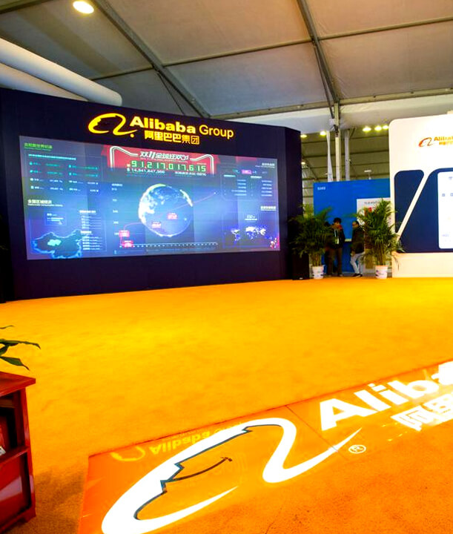
01
项目背景与简介
02
工作完成情况
目录
CONTENTS
03
成果展示
04
总结与展望

Slide 3

第一部分 | 项目背景与简介

Slide 4
项目概述
PROJECT OVERVIEW
任务目标
数据规模
评估目标
预测淘宝用户是否会购买商品，为个性化推荐和精准营销提供决策支持。
核心任务：构建用户购买意向二分类预测模型，输入用户历史行为序列，输出购买概率（0~1）及二分类标签。
样本构成：411,232条有效样本（经动态负采样后，原始1188万条中正样本率仅0.91%）
特征体系：40维多域特征覆盖四大维度
• 用户域：活跃度、购买频次、平均决策周期
• 商品域：转化率、热度排名、加购转购率
• 交互域：漏斗得分、关注强度、时间衰减特征
• 类目域：类目转化率、用户-类目偏好匹配度
技术路线对比：构建三级递进模型体系，验证不同范式在电商场景的适用边界
核心评估指标：AUC（主指标，适配不平衡数据）、F1-Score、推理延迟、泛化稳定性（Train/Val Gap）
三模型技术路线
LR
Logistic Regression
XGBoost
SASRec
LR
XGB
XGB
SAS
40维手工特征工程，线性分类器，可解释性强
梯度提升决策树，自动特征交互，性能最优
Transformer序列模型，38M参数，序列建模

Slide 5

第二部分 | 工作完成情况

Slide 6
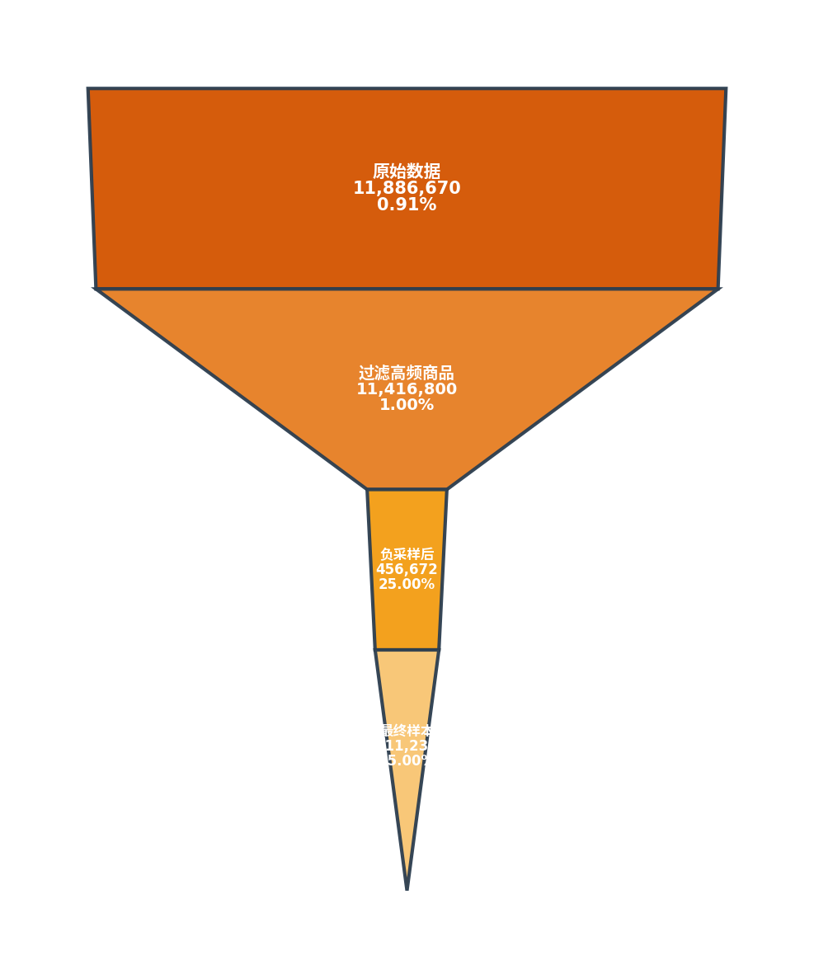
数据基础与类别不平衡处理
Data Engineering Pipeline & Imbalanced Data Handling
数据处理流程
原始数据规模
11.89M
9,996
577K
行为记录
用户
商品
极端不平衡问题
正样本（购买）
正样本率
114,168
0.91%
正负比例 1:110
动态负采样策略
保留全部正样本
114,168条
1:3比例负采样
342,504条
最终样本
411,232
正样本率
25%

Slide 7
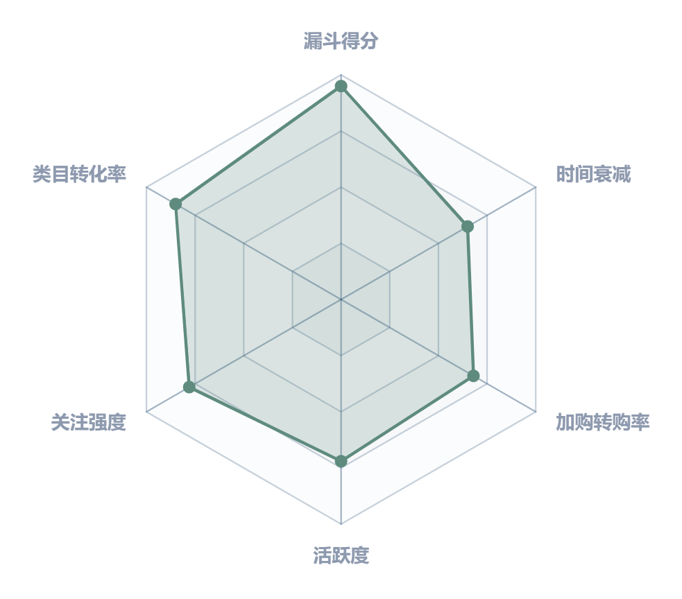
40维多域特征体系与时间窗口设计
Multi-Domain Feature Engineering & Temporal Window Strategy
用户域
8维
商品域
8维
特征重要性分布
活跃度（1/3/7/14/21天滚动）
加购转购率
购买频次统计
收藏转购率
平均购买间隔
独立访客数 & 热门时段
交互域
12维
类目域
7维
漏斗得分 （权重行为序列）
类目转化率
关注强度 & 时间衰减
用户-类目偏好匹配
近期行为集中度
类目热度排名
时间窗口策略
多尺度滚动统计，捕捉短中长期行为模式
1天
3天
7天
14天
21天
窗口数量
5
Top 1
Top 2
Top 3
漏斗得分
类目转化率
关注强度

Slide 8
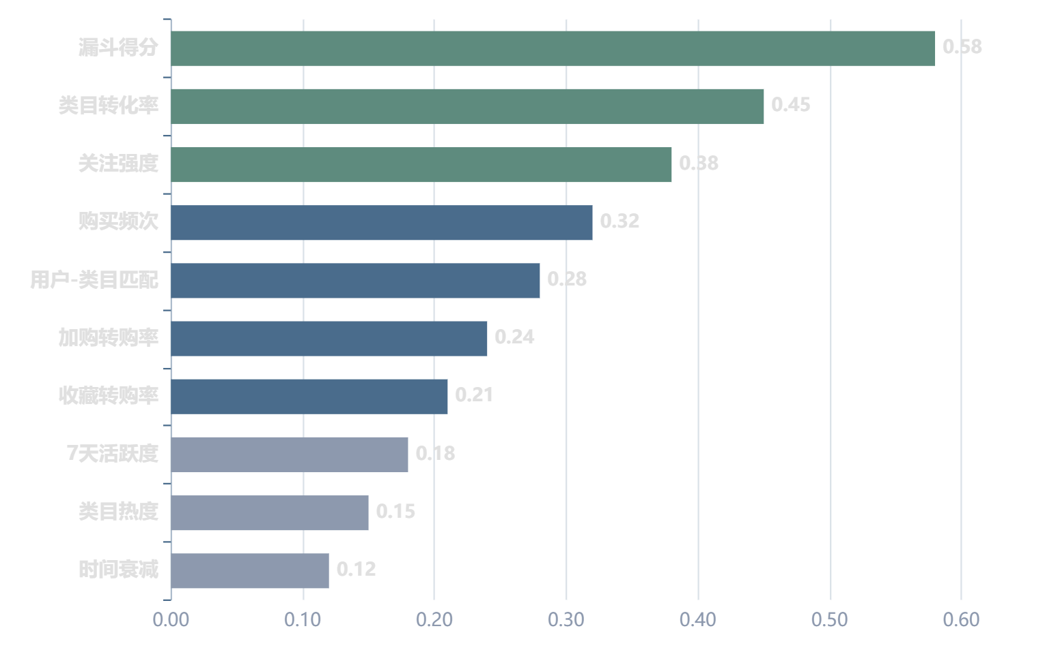
可解释基线：Logistic Regression
Interpretable Baseline Model for Feature Validation
模型定位
Top 10 特征重要性
验证特征有效性，提供业务可解释性。作为基线模型，LR能够快速验证40维特征工程的质量，并为后续复杂模型提供性能下限参考。
技术实现
1
输入层
40维标准化静态特征
2
正则化策略
L2正则（C=1.0）防止过拟合
3
优化算法
LBFGS求解器，快速收敛
性能表现
0.7917
0.46%
Test AUC
Train/Val Gap
极致稳定
关键洞察： 漏斗得分正向贡献最大，验证了交互域特征在预测用户购买意图中的核心作用

Slide 9
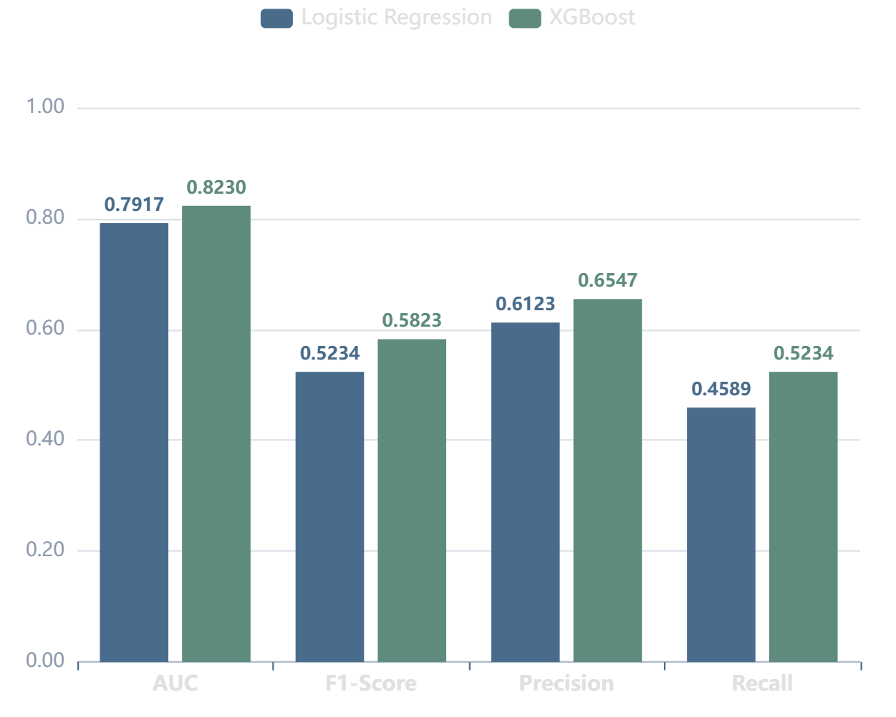
非线性突破：XGBoost集成学习
Non-linear Performance Boost with Gradient Boosting
模型配置
模型性能对比
LR vs XGBoost
200
6
0.1
树数量
最大深度
学习率
关键调优策略
1
Focal Loss
α=0.25, γ=2.0，进一步缓解剩余类别不平衡
2
scale_pos_weight
根据正负比自动调整权重
3
Early Stopping
10轮内验证集AUC无提升则停止
较LR提升
Test AUC
F1-Score
LR Gap
XGB Gap
警戒线
+3.13%
0.8230
0.5823
过拟合监控
0.46%
2.08%
<5%

Slide 10
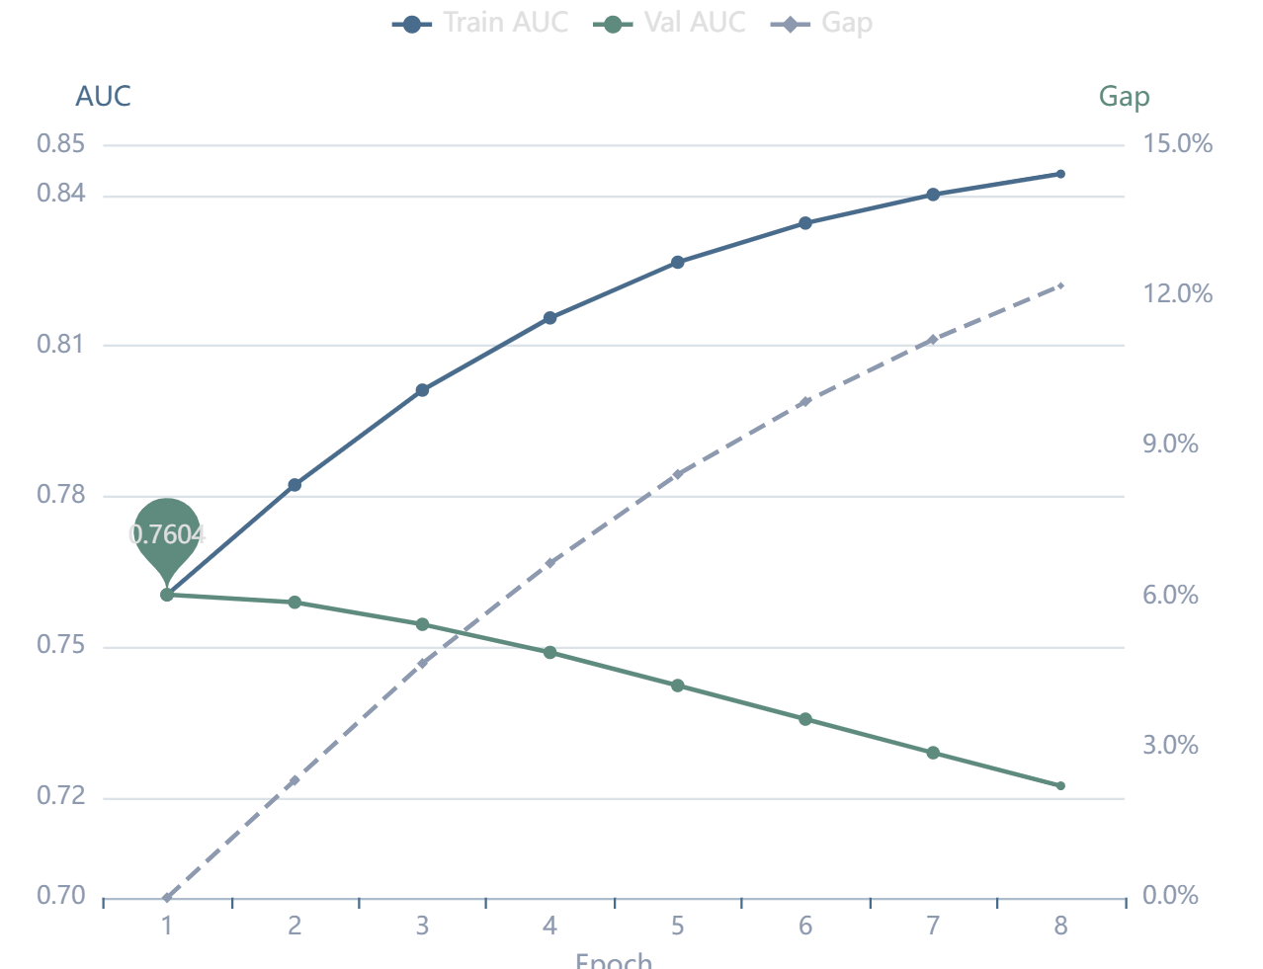
序列建模探索：SASRec深度学习
Sequential Recommendation with Transformer Architecture
架构创新
训练过程监控
输入层
30步行为序列（商品ID + 品类 + 行为类型）
网络结构
4层Transformer（64维嵌入，4头注意力）
输出层
用户表示与商品嵌入点积得购买概率
参数量
序列长度
嵌入维度
38.62M
30
64
训练稳定性方案（关键难点）
1
EMA稳定器
2
Warmup调度
衰减率0.999，滑动平均模型参数
前2轮线性升温（0→0.0005）
3
标签平滑
4
早停策略
0/1标签→0.05/0.95
patience=2，第1轮即达最佳
Test AUC
Val AUC（最佳）
验证结论
0.7525
0.7604
序列建模可行性
过拟合现象： 第1轮达到Val AUC峰值0.7604后快速下降，验证集与训练集Gap迅速扩大

Slide 11
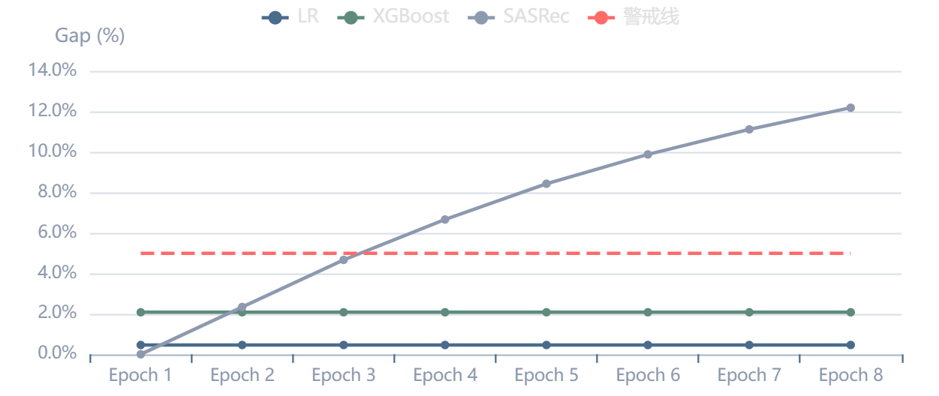
多维度评估与稳定性监控
Comprehensive Evaluation Framework & Stability Monitoring
离线指标（适配不平衡数据）
模型全面对比
Three-Model Comparison
AUC
F1
P@K
指标 | LR | XGBoost | SASRec
Test AUC | 0.7917 | 0.8230 | 0.7525
F1-Score | 0.5234 | 0.5823 | -
Train/Val Gap | 0.46% | 2.08% | 快速发散
推理延迟 | 0.16ms | 3.72ms | 10min/epoch
模型大小 | 1KB | 872KB | 38.6MB
主指标，衡量排序能力（不受阈值影响）
精确率与召回率调和平均
Top K预测中的实际转化率
稳定性指标
Train/Val Gap
过拟合监控
监控训练集与验证集性能差距，Gap > 5%视为过拟合风险
学习曲线
偏差-方差分析
过拟合监控：Gap对比
Stability Alert
样本比例-性能曲线验证高方差/高偏差问题
效率指标
推理延迟
模型大小
LR 0.16ms
LR 1KB
XGB 3.72ms
XGB 872KB
SASRec 10min/epoch
SASRec 38.6MB

Slide 12

第三部分 | 成果展示

Slide 13
差异化业务场景与模型匹配策略
场景A
场景B
场景C
精准营销触达
实时推荐排序
序列行为分析
业务逻辑
业务逻辑
业务逻辑
识别高意向用户，定向发放优惠券
首页"猜你喜欢"实时重排
购物车推荐、"看过还看"的下一跳预测
核心指标
核心指标
技术价值
Precision
50.23%
延迟
0.16ms
为下一代实时序列推荐引擎奠定技术基础
每推100人，50人实际购买
吞吐量
6,250 QPS
当前局限
ROI对比
稳定性
需配合更大规模数据（100M+样本）才能发挥38M参数优势
vs 人工经验
+43%
0.46%泛化Gap保证线上AUC不会突然暴跌
vs 随机投放
10倍
适用规模
技术储备
风控要点
千万级DAU的高并发场景
作为技术储备待数据规模扩大后启用
设置概率阈值≥0.6才触发推送，避免过度打扰

Slide 14
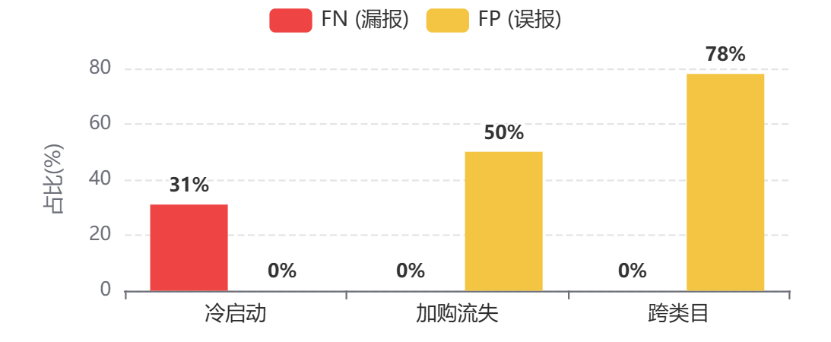
误差模式分析：三类典型失误场景
误差类型对比分析
误差分布可视化
误差类型 | 典型特征 | 影响 | 根因
类型1 冷启动用户漏报 | 历史行为<5次，漏斗得分<0.5，但实际购买 | Recall仅~69% 31%真实购买者被误判 | 缺乏行为序列支撑，无法捕捉"沉默用户突然购买"
类型2 加购后流失误报 | 已加购+高关注度，但3天后未购买（比价流失） | Precision仅50% 约一半"高意向"实际未转化 | 静态特征无法建模"加购后时间衰减"的动态过程
类型3 跨类目尝鲜误判 | 历史偏好类目A（得分0.9），实际购买类目B（新品类） | 模型prob仅0.22 基于历史偏好错误排斥新品类 | 需要多兴趣建模（Multi-Interest）而非单一用户向量
💡 改进方向
1
冷启动优化：引入用户画像+相似用户迁移学习
2
时序建模：加入时间衰减因子+购物车停留时长特征
3
多兴趣建模：采用Multi-Interest Network替代单一向量

Slide 15

第四部分 | 总结与展望
项目总结
个人收获与展望

Slide 16
核心结论：数据规模决定技术范式选择
三级递进的技术验证：从数据工程到模型选择的完整逻辑链
结论一
结论二
结论三
当前最优解：XGBoost
深度学习瓶颈：SASRec
关键成功因素：数据工程
核心要点
核心问题
核心要点
在现有数据规模（33万样本）下，特征工程+XGBoost仍是性价比最高的方案
端到端学习需要匹配的数据量，38M参数 vs 30万样本导致严重过拟合
动态负采样是三类模型共同的基础，解决类别不平衡是首要任务
数据支撑
性能表现
类别平衡改善
0.8230
50.23%
>0.75
Test AUC
0.7525
0.91%
25%
AUC
Precision
工业标准
较XGBoost差距
-7%
原始正样本
采样后
训练-验证Gap
28%
验证结果
适用边界
关键教训
未使用动态负采样时所有模型AUC<0.65；使用后全部突破0.75
中小规模数据（<100万样本）+ 静态特征建模
参数/样本比应<10:1（当前127:1）
基础数据工程
传统ML最优
深度学习
动态负采样
XGBoost方案
需大数据支撑
数据规模是技术选型的决定性因素

Slide 17
技术路线图：从精度优化到因果推断
短期优化
中期增强
长期探索
1-2周
1-3月
3-6月
Hard Negative Mining
数据扩充与架构升级
因果推断与业务价值验证
目标
数据层
Uplift Modeling
提升SASRec至0.76+
接入90天历史数据（当前30天→90天），缓解SASRec过拟合
建立因果模型，区分"自然转化"与"营销触达转化"
策略
模型层
真实ROI评估
改进负采样策略，从"随机采样"改为"用户浏览但未购买"的硬负样本
引入ComiRec多兴趣建模，用3-5个向量表示用户多面兴趣
通过RCT（随机对照实验），精准计算模型对GMV的增量贡献
目标
终极目标
预期收益
突破0.78 AUC
从"预测用户会买什么"
升级为
"预测营销干预能否促使用户购买"
+0.01~0.03
0.55+
追上XGBoost水平
AUC提升
F1目标
风险与应对策略
数据获取
计算资源
业务对接
90天数据存储成本↑，需评估ROI
ComiRec计算量倍增，考虑GPU加速
因果推断需要AB测试平台支持，提前与产品团队对齐
从相关性到因果性，从预测到决策

Slide 18
谢
谢
观
赏
作者：代用名
阿里巴巴网络技术有限公司
202X-10-23

